Slide 1
Математика 2 класс. Логические задачи.
Учитель начальных классов МОБУ СОШ № 10 г.Благовещенска
Юпатова Ольга Анатольевна.

Slide 2
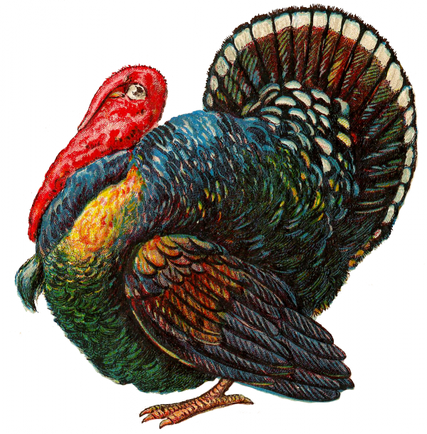
Индюк на двух ногах весит 10 кг. Сколько он будет весить, если встанет на одну ногу?
10 кг

Slide 3
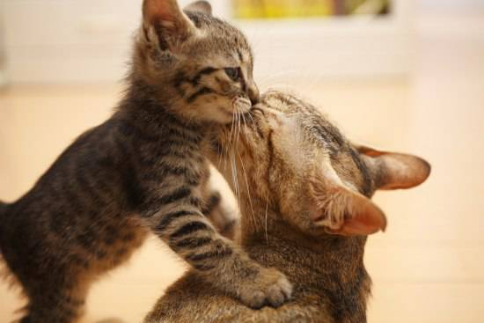
Из - под двери видно 8 кошачьих лапок. Сколько кошек за дверью?
2

Slide 4
Верёвку разрезали в 5 местах. Сколько частей получилось?
___________________________________________________

Slide 5
Представьте, что у вас 5 палочек. Две из них разломали пополам. Сколько палочек стало?
5 - 2 + 4 = 7.

Slide 6
Прибавьте к 35 самое маленькое двузначное число и разделите эту сумму на самое большое однозначное число. Назовите ответ.
5

Slide 7
Сколько пар ножек у 9 пауков?
36

Slide 8
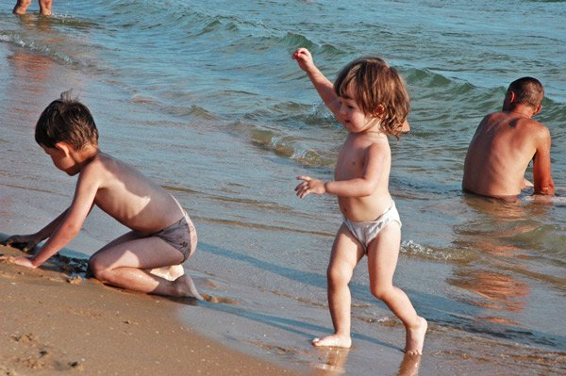
Люда отдыхала на Чёрном море 2 недели 5 дней. Сколько всего дней она отдыхала на море?
19

Slide 9
В бочонке было 20 л кваса. Из него налили в одну банку 7, а в другую 5 л кваса. Сколько литров кваса осталось в бочонке?
8

Slide 10
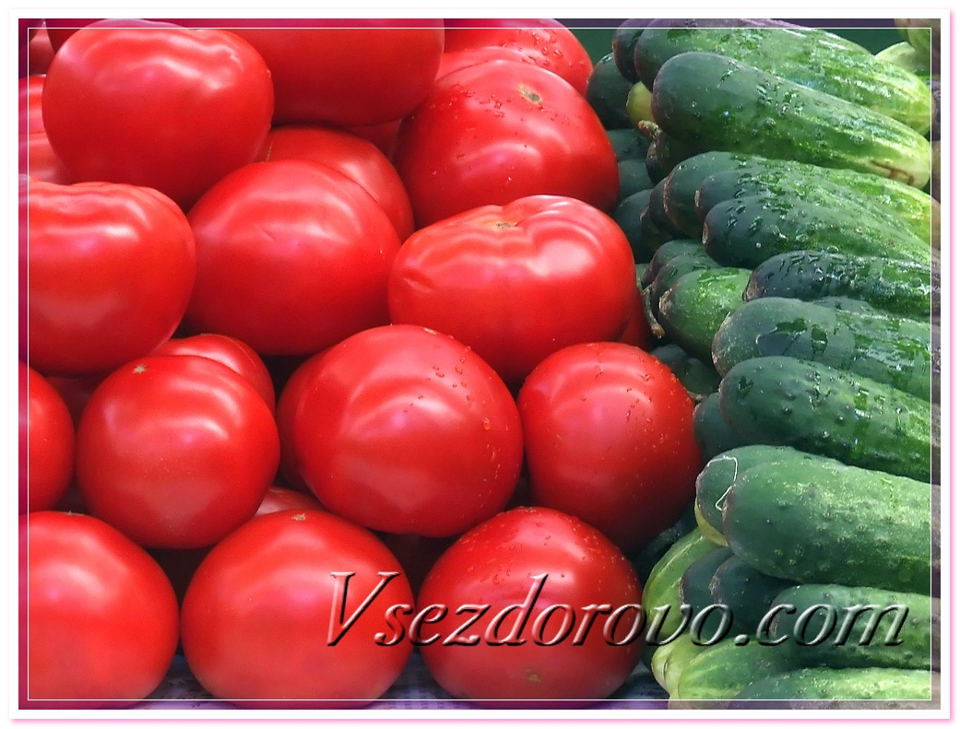
На рынок привезли 25 кг огурцов, 35 кг помидоров, а капусты столько, сколько огурцов и помидоров вместе. Сколько килограммов капусты привезли на рынок?
60 кг

Slide 11
Петя Задачкин задумал число А и прибавил к нему число 12. Сумма получилась на 1 меньше 16. Какое число А было задумано?
А + 12 = 16 – 1
А + 12 = 15
А = 3

Slide 12
Расшифруй слова из математики
МЕТР
ТРМЕ
РИЛТ
АМУСМ
ЛИТР
СУММА

